Slide 1
Themenüberblick
Grundlagen des Projektmanagements
Projektorganisation- und planung
Operatives Projektmanagement
Das SCRUM-Modell
Team und Selbstorganisation
Projektcontrolling- und dokumentation
MS-Project als Steuerungshilfe

Slide 2
Gliederung
Operatives Projektmanagement
Projektfeinplanung
Projektabwicklung
Projektabschluss
Projektnachbereitung
Projektinformation
Details über ausgewählte agile Techniken
Check der agilen Techniken (Fallbezug)

Slide 3
Operatives Projektmanagement - Projektphasen
Der Projektmanagementlebenszyklus
Monitoring &
Controlling Process
Planning
Process
Initiating
Process
Closing
Process
Executing
Process

Slide 4
Operatives Projektmanagement - Projektphasen
Überblick / Grob-Phasen Projekte
Projekt- feinplanung
Projekt- abwicklung
Projekt- abschluss
Projektnach- bereitung

Slide 5

Operatives Projektmanagement - Projektfeinplanung
Projektfeinplanung (1)
Projektstart
Aufbau auf den zur Angebotsabgabe erstellten Planungsunterlagen
Grundlage für kontinuierlichen Anpassungs- und Optimierungsprozess in der Projektplanung und – steuerung
Q-Ziele
vollständiges logisches Durchdenken eines Projektes (Zerlegung in überschaubare Regelkreise)
Voraussetzungen schaffen für die Transparenz, für effizienten Mitteleinsatz und Erreichen des Projektzieles (Projektaufbau und -ablauf)
Bestimmung des Detaillierungsgrades

Slide 6
Operatives Projektmanagement - Projektfeinplanung
Projektfeinplanung (2)
Definition der Ausgangsbasis
Auftragsbestätigung, Projekt-Charta, Leistungsversprechen
Kostenplan, Kalkulation
Rahmenterminplan
Personalfragen
Auswahl Projektleiter
Ermittlung der Personalkapazität (Rollen)
Festlegung der geforderten Qualifikation (Rollenprofile)
Personalanalyse (Erfahrungswerte/Q- Profile)
Projektaufbaustruktur
Festlegung von PL
Stellvertreter
Teilprojektleiter
Projektteam
Projektbetreuer, Projektpate

Slide 7
Operatives Projektmanagement - Projektfeinplanung
Projektfeinplanung (3)
Offizielle Bekanntgabe der Projektorganisation
Bekanntgabe der Projektgruppe
PL erhält Verantwortung (Projektziele, Termine,
Kosten, Qualität) und Kompetenz
Zuordnung der MA in die Projektgruppe
Definition der Schnittstelle zwischen Projekt- und Unternehmensorganisation
Koordinationsstelle PL
Übertragung der projektspezifischen Weisungsrechte an PL
Übertragung von Teilaufgaben auf Fachabteilungen
Festlegung von disziplinarischen (Linie) und fachlichen oder projektspezifischen Weisungsrechten
Beratung des PL durch die Fachabteilungen

Slide 8
Operatives Projektmanagement - Projektfeinplanung
Projektfeinplanung (4)
Projektablaufstruktur
Zerlegung in Teilaufgaben
Ableitung von Arbeitspaketen
Darstellung der Abhängigkeiten für alle Vorgänge/Aktivitäten
Darstellung der Abhängigkeiten zwischen den Elementen
des Projektes bzgl. Inhalte, Termine, Kosten, Ressourcen
Festlegung der Durchführungsverantwortung
Darstellung in verketteten Balkenplänen (Netzplan)
Zusammenfassung der Arbeitspakete in Pflichtenheften für beteiligte Fachabteilungen / Projekt-Mitarbeiter
Terminplanung
Soll-Start- und Soll-End-Termine für alle Vorgänge
Berechnung des Terminplanes unter Berücksichtigung von Pufferzeiten

Slide 9
Operatives Projektmanagement - Projektfeinplanung
Projektfeinplanung (5)
Kapazitätenplanung, Ressourcenplanung
Ermittlung der in der Firma benötigten Ressourcen
und Arbeitsmittel (Einrichtungen, Betriebsmittel)
Berechnung der Kapazitätsauslastung pro Ressource
Ausgleich von Überlasten/Vorgabe von Reserven
Darstellung der Ressourcenanlastung in Form von
Ressourcenplänen und Ausgleichsdiagrammen
Ermittlung zusätzlicher Ressourcen und Arbeitsmittel für alle Vorgänge und Aktivitäten
Kostenplanung
Ermittlung von Personalkosten pro Vorgang und Aktivität für die festgelegte Personalkapazität
Ermittlung von Sachkosten und Investitionsmitteln pro Vorgang und Aktivität
Ermittlung von Fremdleistungskosten
Ermittlung sonstiger Aufwendungen (Reisekosten etc.)
Berechnung der Gesamtkosten

Slide 10
Operatives Projektmanagement - Projektfeinplanung
Projektfeinplanung (6)
Konkretisierung
Festlegung der Ausführungsform
Erstellungszeitpunkt, - verantwortung
Gültigkeit
Kommunikations- und Informationsstruktur
Festlegung der Kommunikationsformen innerhalb des Projektes
(Besprechungstermine, regelmäßige Fachsitzungen, Statusbesprechungen, Planungsbesprechungen)
Festlegung von Informationsstrukturen (Protokolle, Berichte, Berichtzyklen, Fortschrittsberichte, Abnahmeprotokolle)
Dokumentation
Abstimmung mit involvierten Abteilungen
Verteilung der Projektunterlagen an die Projektbeteiligten
Abstimmung mit Projektpartnern und Unterauftraggebern
Freiräume bei der Planung berücksichtigen
Revision der Pläne falls erforderlich

Slide 11
Operatives Projektmanagement - Projektphasen
Überblick / Grob-Phasen Projekte
Projekt- feinplanung
Projekt- abwicklung
Projekt- abschluss
Projektnach- bereitung

Slide 12

Operatives Projektmanagement - Projektfeinplanung
Projektabwicklung (1)
Projektabwicklung
beinhaltet die Abarbeitung und Umsetzung der in der Projektfeinplanung erarbeiteten Arbeitsinhalte
Q-Ziele
Ausrichten und Lenken des Projektfortschrittes hin auf die Erfüllung des Leistungsversprechens
vorausschauendes Denken und aktives Handeln

Slide 13
Operatives Projektmanagement - Projektfeinplanung
Projektabwicklung (2)
Analysieren (permanent)
Identifikation von Schwachstellen im Projektbearbeitungsprozess
Erkennen, Darstellung zukünftiger Entwicklungen
Projektfortschritt transparent halten
Überprüfung auf Effizienz (»die Dinge richtig tun«) und Effektivität (»die richtigen Dinge tun«)
Analyse von geeigneten Methoden und Vorgehensweisen

Slide 14
Operatives Projektmanagement - Projektfeinplanung
Projektabwicklung (3)
Planen und Initiieren (permanent)
Anpassen der Planungen an aktuelle Entwicklungen und Veranlassen von Aktivitäten
»Mitlaufende Kalkulation«
Installieren und Initiieren von Rückkopplungen (Feedbacks)
Entscheidungskompetenzen prüfen und ggf. ändern
Verteilung anstehender Aufgaben
Bewusstmachung geleisteter Arbeit
(inhaltlicher Fortschritt)
Vorgehen
Planen und Initiieren von Maßnahmen
aus der Projektsteuerung

Slide 15
Operatives Projektmanagement - Projektfeinplanung
Projektabwicklung (5)
Organisieren (permanent)
Projektintern
Teamsitzungen
Besprechungen
Präsentationen
Info mit Vorgesetzten
Projektbegleitend
Auswahl und Besuche von Fachmessen
Fachseminare, Vorträge, Kongresse
Bereitstellen und Sichern von Ressourcen, die nicht in der Firma vorhanden sind
Kooperation
Leasing
Kauf/Miete

Slide 16
Operatives Projektmanagement - Projektfeinplanung
Projektabwicklung (4)
Zielorientiertes Handeln (permanent)
Kontinuierliche Verbesserung, Einleiten von Maßnahmen zur Verbesserung
Anpassung der Projektdokumentation
Eindeutiges Definieren, Veranlassen, Begleiten, Kontrollieren und Abnehmen von zu erbringenden Leistungen
Kommunikation und Kooperation pflegen und fördern
Entscheidungskompetenzen wahrnehmen und fördern
Projektablauf optimieren

Slide 17
Operatives Projektmanagement - Projektphasen
Überblick / Grob-Phasen Projekte
Projekt- feinplanung
Projekt- abwicklung
Projekt- abschluss
Projektnach- bereitung

Slide 18

Operatives Projektmanagement - Projektfeinplanung
Projektabschluss (1)
Projektabschluss
umfasst alle Maßnahmen und Aktivitäten, die zum sachgerechten Abschluss eines Projektes notwendig sind
Darstellung der erbrachten Leistung
Abnahme durch den Auftraggeber
Abschluss der Rechnungsstellung/Bebuchungsarbeiten
Q-Ziele
Zufriedenheit des Auftraggebers und aller Beteiligten (Folgeprojekt)
Verwaltungstechnisch einwandfreier und reibungsloser Ablauf

Slide 19
Operatives Projektmanagement - Projektfeinplanung
Projektabschluss (2)
Darstellung der Leistung
Gliederung der Unterlagen nach Vereinbarung
Hineinversetzen in Kundensicht (Bedürfnisse erkennen, Einwände voraussehen)
Vorbereitung auf mögliche Reaktionen des Kunden (Kostenaufstellung, Detailergebnisse)
Interner Kostenstand (realer Stand bei Präsentation, bei Überschreitungen begründen, zusätzlicher Kundennutzen?)
Einladung (Agenda, Teilnehmerkreis festlegen, Folgeaktivitäten)

Slide 20
Operatives Projektmanagement - Projektfeinplanung
Projektabschluss (3)
Mängel, Nachverhandlungen
Gründe hinterfragen, protokollieren, Vorschläge des Auftraggebers zur Beseitigung der Mängel erfragen und festhalten
Prüfen der Mängel, Nachvollziehen der Entwicklung, Bedeutung der Mängel, rechtliche Situation, Teilabnahmen
Vorschläge erarbeiten, abklären mit dem Auftraggeber, Kostenverhandlungen
Erneute Zieldefinition, Durchführung und Präsentation

Slide 21
Operatives Projektmanagement - Projektfeinplanung
Projektabschluss (4)
Verwaltungsabschluß
Projektabschluß dokumentieren
Protokoll verteilen und bestätigen lassen
Projekt schliessen (Buchungen komplett??)
Soll-Ist-Vergleich durchführen
Rechnungsstellung veranlassen
Zahlungseingänge überwachen (ggf. Rechtsabteilung einbeziehen)

Slide 22
Operatives Projektmanagement - Projektnachbereitung
Überblick / Grob-Phasen Projekte
Projekt- feinplanung
Projekt- abwicklung
Projekt-
abschluss
Projektnach-
bereitung

Slide 23

Operatives Projektmanagement - Projektnachbereitung
Projektnachbereitung (1)
Projektnachbereitung
Umfasst alle Maßnahmen und Aktivitäten zur möglichst reibungslosen Umsetzung; Aufarbeitung und Sicherung des gewonnenen Projekt Know Hows in Folgeaktivitäten
Prüfen der Mängel, Nachvollziehen der Entwicklung, Bedeutung der Mängel, rechtliche Situation, Teilabnahmen
Q-Ziele
Umsetzen des Know Hows in Folge-Projekten
Erkennen und Erschließen neuer Arbeitsfelder und Potentiale, Ausbau und Festigung von Kernkompetenzen
Einleiten und Pflege eines kontinierlichen Verbesserungsprozesses

Slide 24
Operatives Projektmanagement - Projektnachbereitung
Projektnachbereitung (2)
Analyse
Beurteilung der Kommunikation/Zusammenarbeit im Projekt
intern, übergreifend, Kunde, Dritte
Beurteilung des Projektinhaltes
Kundenzufriedenheit, Qualität der Arbeit, Verhältnis zwischen vorhandenem und neuem Know-How
Probleme durch Unvorhergesehenes
Beurteilung der Projektkosten
Verhältnis Leistung – Mittel
Abweichungen/Ursachen
Kostenentwicklung im Projektverlauf, Knackpunkte
Projekttermine
erbrachte Leistung/Zeit
Abweichungen/Ursachen
Entwicklung der Termine, Knackpunkte

Slide 25
Operatives Projektmanagement - Projektnachbereitung
Projektnachbereitung (3)
Analyse
Ressourcenanalyse
Beurteilung der Auswahl, Zusammensetzung der Projektteams
Beurteilung der Qualifikation (fachlich, persönlich, vorher, nachher)
Einflüsse auf das Projekt durch interne organisatorischen Aspekte (Aufbau / Ablauf)
Deckung des Projektinhaltes mit den Arbeitsgebieten
Weiteres Vorgehen
Stärken-/ Schwächenprofil
Festlegung der Strategie, Abstimmung
Arbeitsplan
Finanzplan

Slide 26
Operatives Projektmanagement – Projektinformation
Projektinformation (1)
Wer?
Empfänger
festlegen
Wozu?
Ziel der Information
nennen
Was?
Informationsinhalte
bestimmen
Wie?
Kommunikationsmedium
festlegen
Wieviel?
Menge der Informationen
quantifizieren
Wann?
Zeitpunkt und Zeitraum
der Informationen datieren
Wo?
Ort der Informationen
bestimmen
Durch Wen?
Sender und Zuständigkeit
festlegen

Slide 27

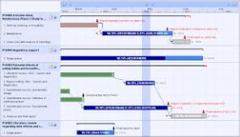
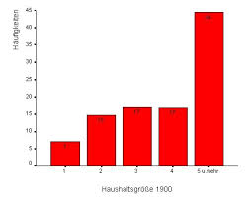
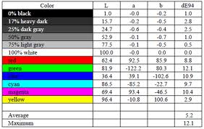
Operatives Projektmanagement – Projektinformation
Projektinformation (2) – durch Berichte
Beispiel
Statusbericht
Kurz-info
Grafiken
Entscheidungs-bedarfe
Zahlen
„Good News“
„Bad News“

Slide 28

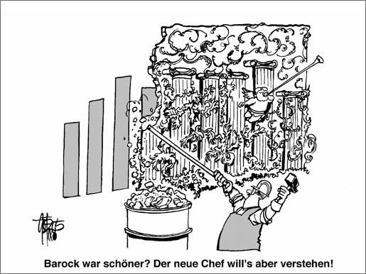
Operatives Projektmanagement – Projektinformation
Projektinformation (3) – Beispiel zur Manipulation 1

Slide 29


Operatives Projektmanagement – Projektinformation
Projektinformation (4) – Beispiel zur Manipulation 2

Slide 30
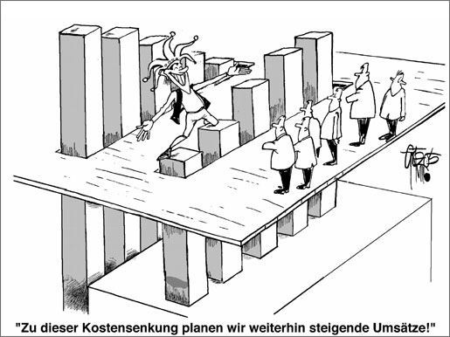
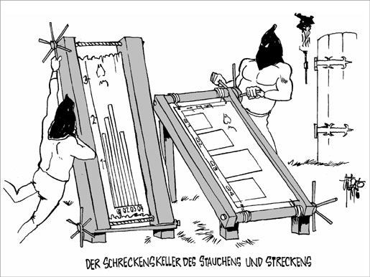
Operatives Projektmanagement – Projektphasen
Projektinformation (5) – Beispiel zur Manipulation 3

Slide 31
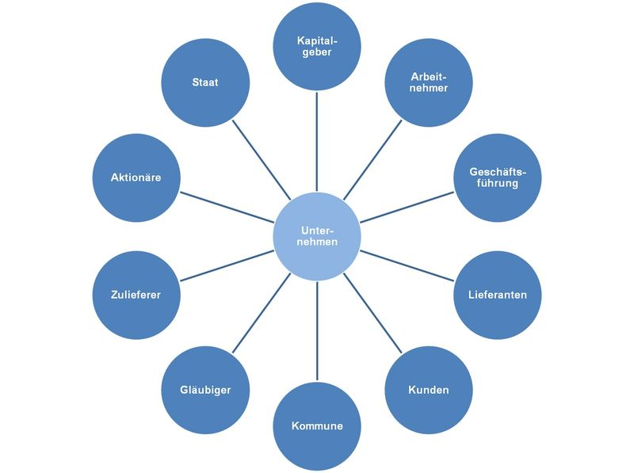
Operatives Projektmanagement - Projektinformation
Stakeholder = Anspruchsgruppen

Slide 32
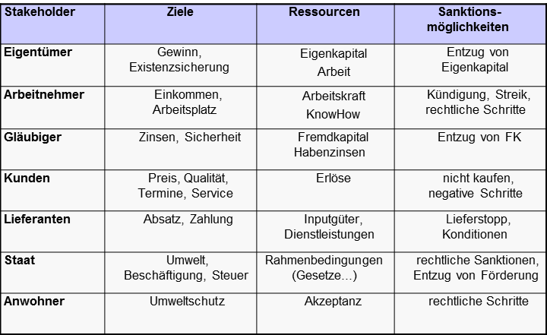
Operatives Projektmanagement - Projektinformation
Ziele der Stakeholder

Slide 33
Aufgabe: Stakeholderanalyse

Slide 34
Aufgabe: Stakeholderanalyse
Erstellen Sie eine Stakeholderanalyse.
Überlegen Sie sich fiktiv handelnde Personen und deren Interessen und Erwartungen bezüglich Ihres Projektes und halten Sie ihre jeweiligen Strategien darauf fest.

Slide 35
Operatives Projektmanagement – agile Techniken
Ein erster Überblick wichtiger agiler Techniken (1)
Technik | Beschreibung
Task Board | Übersicht über aktuelle Aufgaben
Use Cases: Anwendungsfälle | Anforderungen aus Kundensicht beschreiben
Daily Standup Meetings | Tägliche Besprechungen im Stehen
Work in Progress Limits (WIP-Limits) | Begrenzung von parallelen Aufgaben zur Wahrung der Produktivität
Burn down charts | Visualisierung des Arbeitsstandes
Timeboxing | (wirklich) feste Zeitvorgaben
Planning Poker | Dynamisches Verfahren zur Schätzung von Aufwänden
Quelle: Jörg Preußig, Agiles Projektmanagement, Haufe-Verlag, Freiburg 2015

Slide 36
Operatives Projektmanagement – agile Techniken
Ein erster Überblick wichtiger agiler Techniken (2)
Technik | Beschreibung
Geschäftswert | Möglichst frühzeitige Erzeugung von Kundennutzen
Definition of Done | Klare Festlegung, wann eine Aufgabe als fertiggestellt gilt
Osmotische Kommunikation | Gleichen Informationsstand herstellen
Earned Value | Fortschritts- und Budgetkontrolle
Story Points | Einheit für Aufwandsschätzungen
Epic | Zusammenfassen von verwandten Anwendungsfällen
Persona | Perspektive des Kunden einnehmen
Quelle: Jörg Preußig, Agiles Projektmanagement, Haufe-Verlag, Freiburg 2015

